Slide 1

NÁZEV PROJEKTU: INVESTICE DO VZDĚLÁNÍ NESOU NEJVYŠŠÍ ÚROK
ČÍSLO PROJEKTU: CZ.1.07/1.5.00/34.0521
AUTOR: ING. ZUZANA KERNDLOVÁ
TEMATICKÁ SADA: ELEKTROENERGETIKA PRO ŽÁKY 3. ROČNÍKŮ STŘEDNÍ ŠKOLY
TÉMA: INSTALAČNÍ ZÓNY
ČÍSLO MATERIÁLU: VY_52_INOVACE_01_03_KEZU

Slide 2
Název projektu: |  | Investice do vzdělání nesou nejvyšší úrok
Číslo projektu: |  | CZ.1.07/1.5.00/34.0521
Číslo a název šablony: |  | V/2 - Inovace a zkvalitnění směřující k rozvoji odborných kompetencí žáků středních škol
Téma sady: |  | Elektroenergetika pro žáky 3. ročníků střední školy
Téma: |  | Instalační zóny
Číslo materiálu: |  | VY_52_INOVACE_01_03_KEZU
Druh učebního materiálu: |  | Prezentace
Předmět: |  | Elektroenergetika
Ročník: |  | 3
Třída: |  | Z3K
Autor: |  | Ing. Zuzana Kerndlová
Datum vytvoření: |  | 29. 8. 2013
Datum ověření: |  | 16. 10. 2013
Ověřil: |  | Autor
Anotace: |  | Materiál je určen pro 3. ročníky SPŠEIT. Jedná se o výkladovou prezentaci k problematice elektroinstalace v bytových prostorách. Od jednotlivých stupňů elektrizace až k detailním předpisům o jednotlivých instalačních zónách.
Klíčová slova: |  | Stupně elektrizace, instalační zóny, pospojování vodičů
Investice do vzdělání nesou nejvyšší úrok
Notes:
Doplnit tabulku

Slide 3
Instalační zóny
ING. ZUZANA KERNDLOVÁ
BRNO 2013

Slide 4

Pravidla pro elektroinstalace
Elektrizace bytů
Stupně elektrizace ČSN 33 2130
byty, ve kterých se elektřina používá k osvětlení a pro domácí el. spotřebiče na zásuvky nebo pevné připojení, příkon nesmí překročit 3,5kVA
byty stupně A a k vaření se používají spotřebiče o příkonu nad 3,5 kVA
navíc se používá elektrické vytápění
INVESTICE DO ROZVOJE VZDĚLÁVÁNÍ
4/14

Slide 5

Stanovení výpočtového zatížení a výpočtového proudu
Výpočtové zatížení hlavního domovního vedení se určí jako součet maximálních soudobých zatížení ( příkonů ) jednotlivých bytů P_{bi ,} který je násobený soudobostí pro počet bytů.
n je počet bytů připojených na hlavní domovní vedení
β_{n} soudobost pro n bytů
Soudobost β si vyhledáme v tabulkách.
INVESTICE DO ROZVOJE VZDĚLÁVÁNÍ
5/14

Slide 6
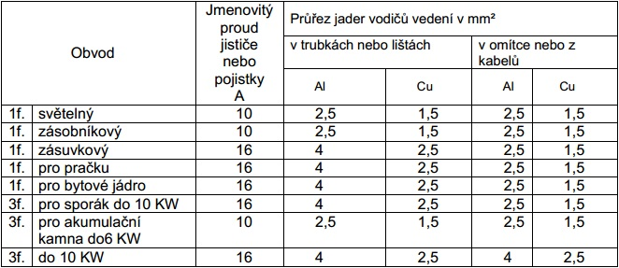
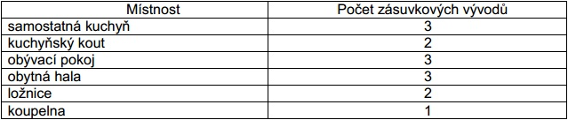
Typ vodičů, jejich jištění a počet zásuvkových vývodů
Průřezy vodičů v bytech a jejich jištění
Tab. 1 Průřezy vodičů používaných při bytových instalacích (Zdroj: ČSN 33 2130)
Minimální počet zásuvkových vývodů
Tab. 2 Minimální počet zásuvkových obvodů v jednotlivých místnostech (Zdroj: ČSN 33 2130)
INVESTICE DO ROZVOJE VZDĚLÁVÁNÍ
6/14
Notes:
tabulka zdroj – čsn 33 2130 obě tabulky

Slide 7
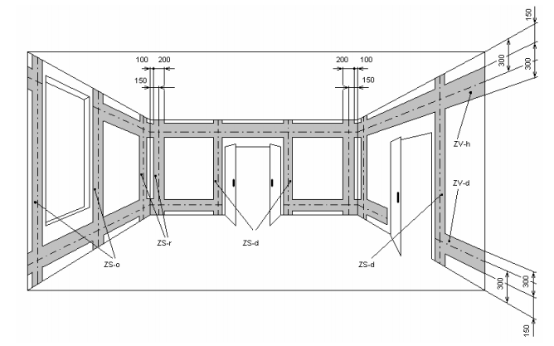
uložení vodičů ČSN 33 2130
Obr. 1 instalační zóny v bytě (Zdroj: ČSN 33 2130)
INVESTICE DO ROZVOJE VZDĚLÁVÁNÍ
7/14
Notes:
Obr. 1 instalační zóny v bytě zdroj čsn 33 2130

Slide 8
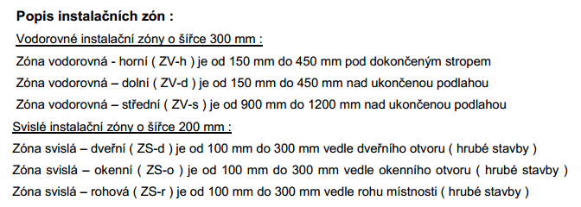
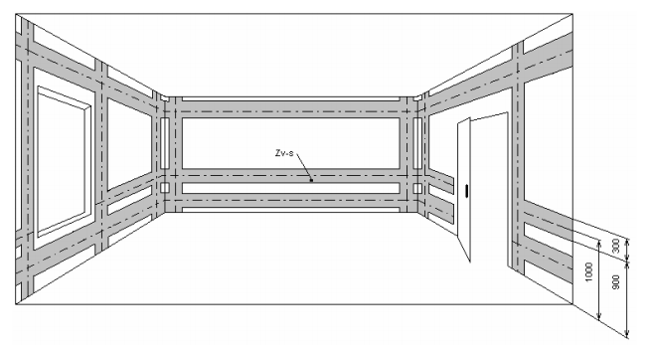
uložení vodičů ČSN 33 2130
Obr. 2 instalační zóny v bytě (Zdroj: ČSN 33 2130)
INVESTICE DO ROZVOJE VZDĚLÁVÁNÍ
8/14
Notes:
Obr 2 instalační zony v bytě zdroj čsn 33 2130 a je to i zdroj textu

Slide 9
Elektrické rozvody v koupelnách čsn 33 2000-7-701
Zóny – jsou vyměřeny s ohledem na stěny, dveře, pevné příčky, stropy a výklenky
Zóna 0 - vnitřní prostor koupací nebo sprchové vany. V prostoru se sprchou bez vany je vymezena podlahou a rovinou o výšce 0,05 m nad podlahou.
Zóna 1 - ohraničena horní rovinou zóny 0 a vodorovnou rovinou 2,25 m nad podlahou, svislou plochou obalující koupací nebo sprchovou vanu a zahrnuje prostor nad koupací nebo sprchovou vanou.
Zóna 2 - ohraničena svislou plochou na vnější straně zóny 1 a rovnoběžnou svislou plochou vzdálenou 0,3 m vně od zóny 1, podlahou a vodorovnou rovinou ve výšce 2,25 m nad podlahou.
Zóna 3 - je ohraničena svislou plochou na vnější straně zóny 2 a rovnoběžnou svislou plochou vzdálenou 2,4 m vně od zóny 2, podlahou a vodorovnou rovinou ve výšce 2,25 m nad podlahou.
INVESTICE DO ROZVOJE VZDĚLÁVÁNÍ
9/14
Notes:
Zdroj http://www.vutbr.cz/www_base/zav_prace_soubor_verejne.php?file_id=9181

Slide 10
Výběr elektrických zařízení pro jednotlivé zóny
Zóna 0 – stupeň ochrany minimálně IPX7 nebo 44, nesmí se instalovat spínače nebo příslušenství.
Zóna 1 – stupeň ochrany IPX4 nebo A, mohou zde být pouze rozvody nezbytné pro napájení pevných el. zařízení umístěných v zónách 0 a 1, napájecí obvod musí být vybaven doplňkovou ochranou proudovým chráničem do 30 mA.
Zóna 2 – stupeň ochrany IPX4, mohou zde být instalována el. zařízení dovolená v zóně 1, svítidla, ventilátory, otopná zařízení a jednotky pro vířivé vany za předpokladu, že jejich napájecí obvody budou vybaveny proudovým chráničem s proudem do 30 mA.
INVESTICE DO ROZVOJE VZDĚLÁVÁNÍ
10/14

Slide 11
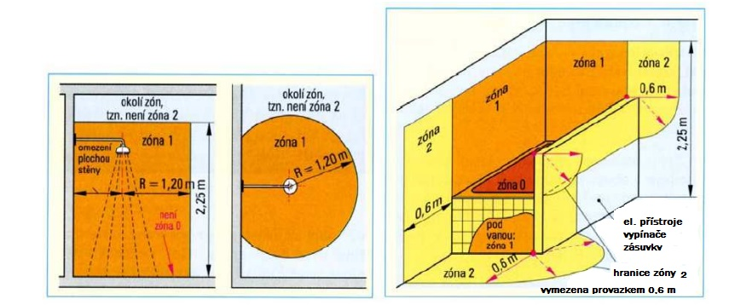

Výkresy jednotlivých koupelnových zón
Obr. 3 Koupelnové zóny
(Zdroj: POKORNÝ, M. Elektroinstalace rodinného domu. Brno: Vysoké učení technické v Brně, Fakulta elektrotechniky a komunikačních technologií, 2008. 82 s. Vedoucí bakalářské práce Ing. Jan Macháček.)
INVESTICE DO ROZVOJE VZDĚLÁVÁNÍ
11/14
Notes:
Zdroj
http://www.vutbr.cz/www_base/zav_prace_soubor_verejne.php?file_id=9181

Slide 12
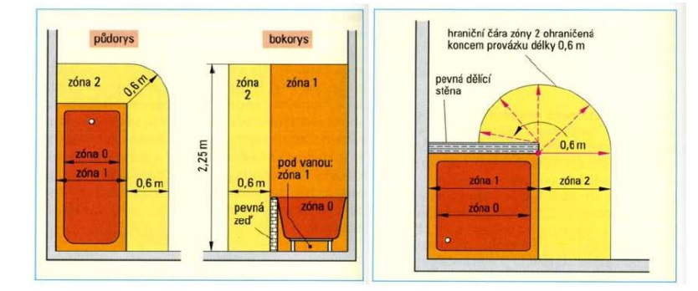
Výkresy jednotlivých koupelnových zón
Obr. 4 Koupelnové zóny
(Zdroj: POKORNÝ, M. Elektroinstalace rodinného domu. Brno: Vysoké učení technické v Brně, Fakulta elektrotechniky a komunikačních technologií, 2008. 82 s. Vedoucí bakalářské práce Ing. Jan Macháček.)
INVESTICE DO ROZVOJE VZDĚLÁVÁNÍ
12/14
Notes:
Obr koupelnové zóny zdroj http://www.vutbr.cz/www_base/zav_prace_soubor_verejne.php?file_id=9181

Slide 13
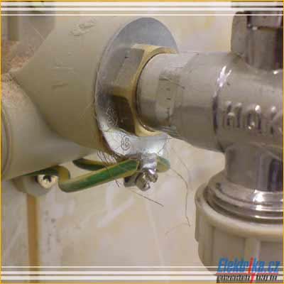

Doplňující pospojování
Doplňující pospojování musí spojit všechny neživé části upevněných zařízení v zónách 0, 1, 2 a 3 a ochranné vodiče zásuvek s následujícími cizími vodivými částmi v zónách 0, 1, 2 a 3:
s kovovými trubkami napájejícími zařizovací předměty a s kovovými trubkami odpadů
- s kovovými trubkami systémů ústředního vytápění a úpravy vzduchu
- s přístupnými kovovými stavebními prvky
- s ostatními vodivými předměty, které jsou náchylné k přivedení potenciálu
Obr. 5 Řešení pospojování kovové baterie v případě plastového potrubí , (Zdroj: www.elektrika.cz)
INVESTICE DO ROZVOJE VZDĚLÁVÁNÍ
13/14
Notes:
Obr pospojování vodovodní baterie obojí zdroj http://elektrika.cz/data/clanky/reseni-pospojeni-kovove-baterie-v-pripade-plastoveho-potrubi

Slide 14
DĚKUJI ZA POZORNOST
Ing. Zuzana Kerndlová
zuzana.kerndlova@sspbrno.cz

